Slide 1

Apresentação do Projeto Final

Slide 2

Introdução
O Programa IX-Sistemas, tem como ideia deixar restaurantes e lanchonetes mais funcionais e atualizados.
Em meio a pandemia, procuramos fazer algo que evitasse a aproximação desnecessária entre o cliente e o garçom, já que na maioria dos casos, o cliente não está fazendo uso da máscara.
Com o uso de tablets em todas as mesas, os clientes podem fazer seus próprios pedidos de forma autônoma e simples, evitando acontecer qualquer tipo de erro em sua comanda.
Disponibilizamos também um site Web. Onde na tela inicial temos promoções e pratos especiais, uma tela com o cardápio, e no rodapé da página, o local e o contato do estabelecimento. Proporcionamos também uma página de login, onde o gerente do local faz o login e pode fazer alterações no cardápio, adicionando, excluindo ou implementando qualquer prato.

Slide 3
Objetivos
Auxiliar restaurantes e lanchonetes
Anotar pedidos de forma mais rápida
Evitar erros cometidos pelo garçons na comanda
Evitar aproximação desnecessária em meio a pandemia
Trazer maior tecnologia para dentro de ambientes alimentícios

Slide 4
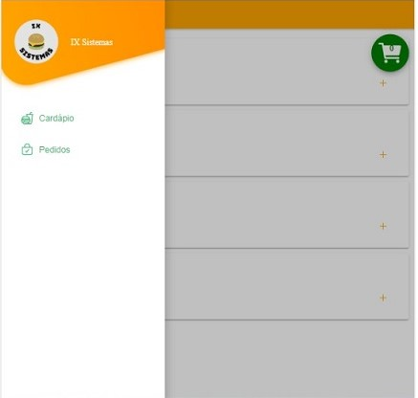
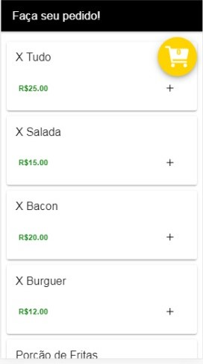
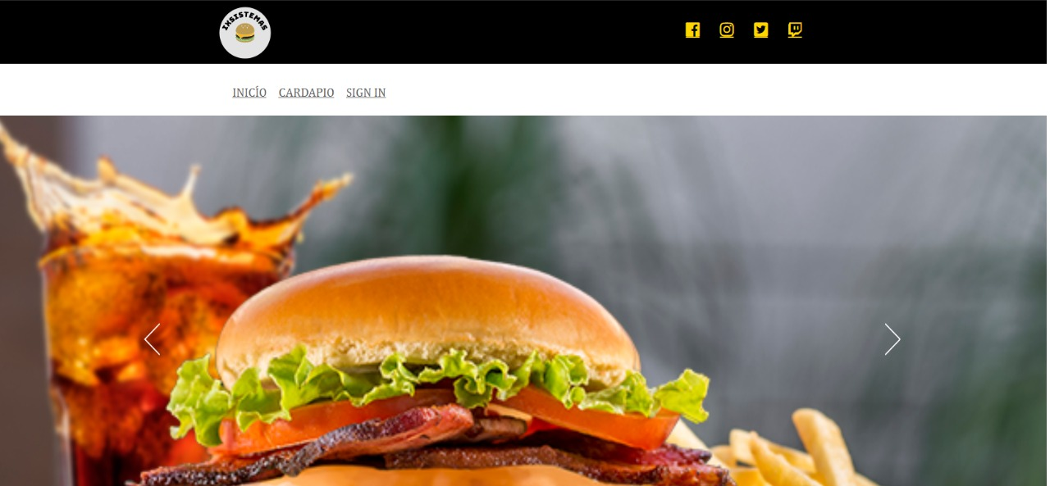
Telas
Aba - Mobile
Cardápio - Mobile

Slide 5
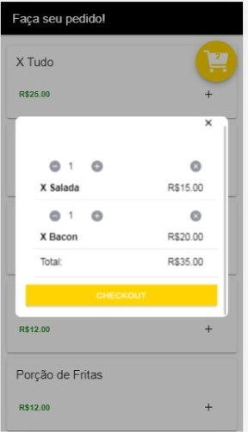
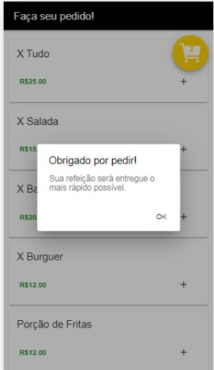
Telas
Pedido - Mobile
Finalização - Mobile

Slide 6
Telas
Início - Web

Slide 7
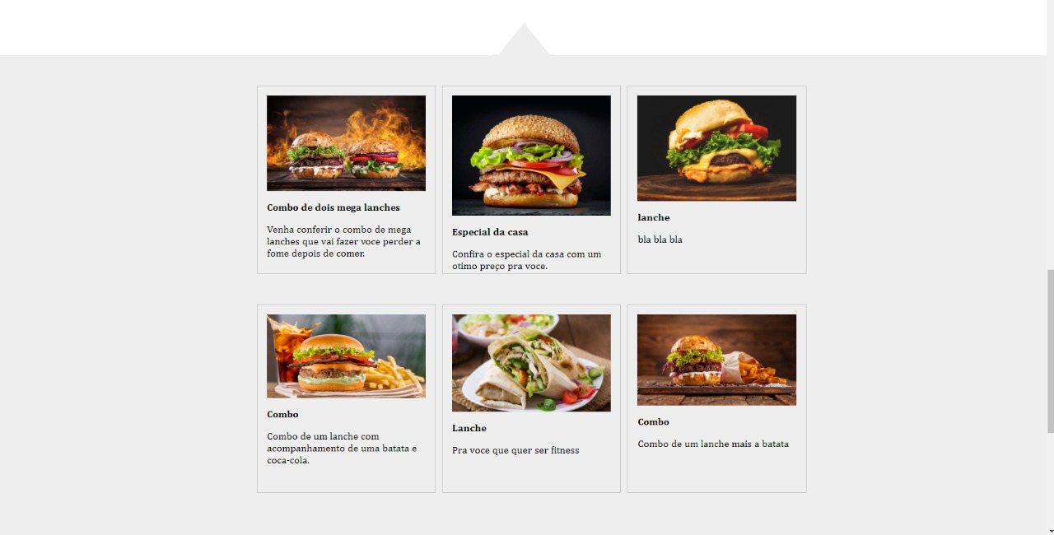
Telas
Promoções - Web

Slide 8
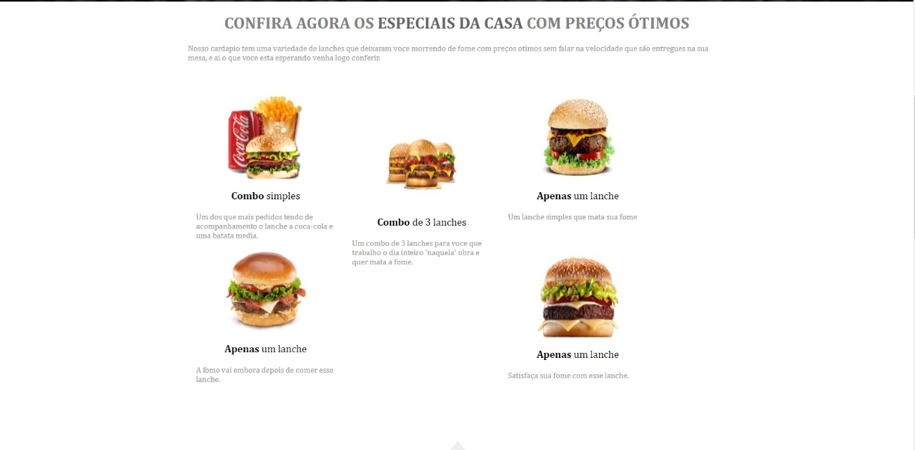
Telas
Exemplos de pratos- Web

Slide 9
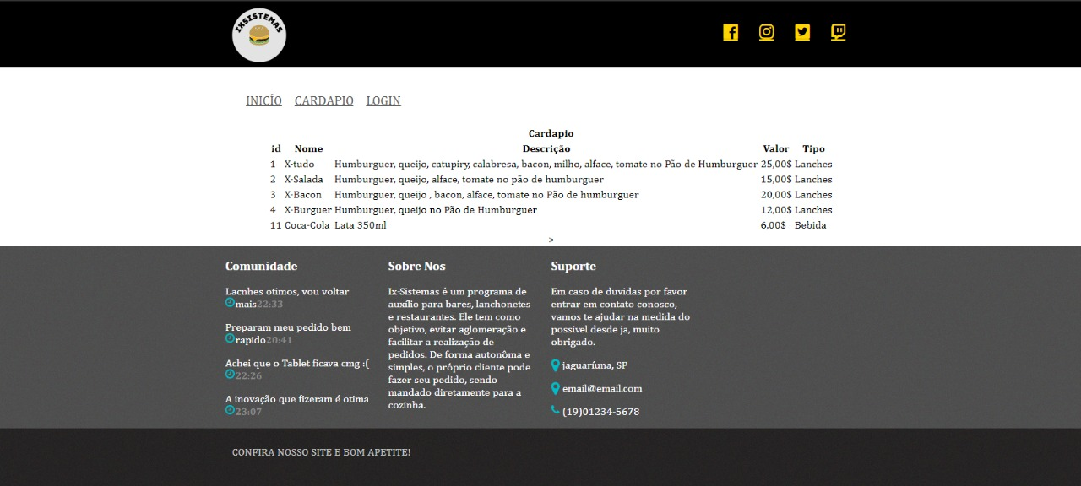
Telas
Cardápio - Web

Slide 10
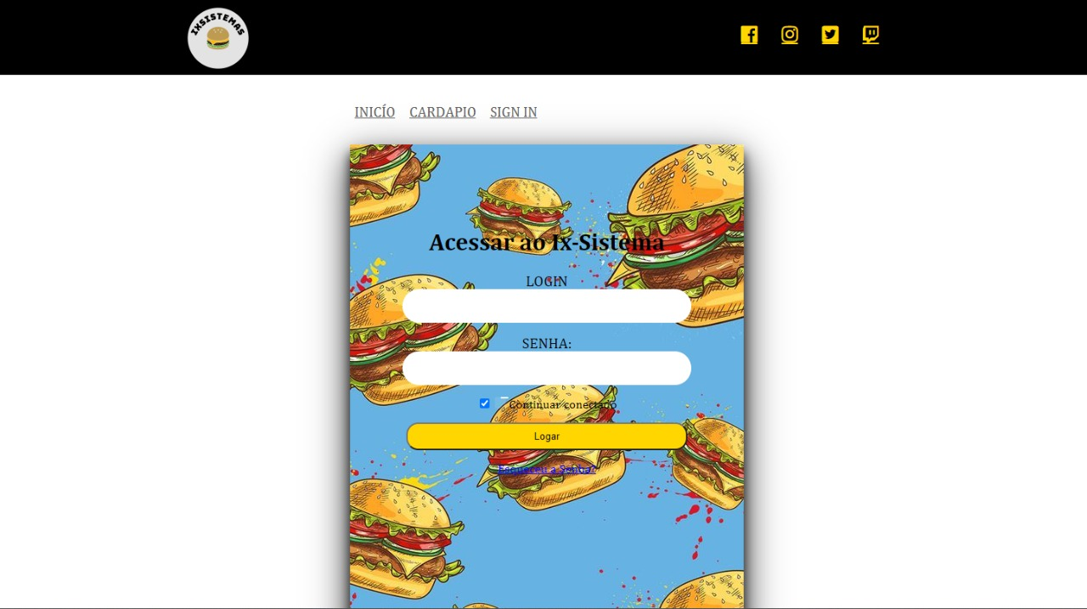
Telas
Login - Web

Slide 11
Conclusão
O Projeto IX-Sistemas tem grande potencial para aplicar mudanças em restaurantes e lanchonetes.
Por conta do tempo, não conseguimos finalizar com êxito o programa, é visível a necessidade de pequenas mudanças, mas nada foi feito sem esforço e dedicação dos participantes do projeto.

Slide 12
Agradecimentos
Nossos agradecimentos a todos os orientadores que contribuíram para esse projeto, assim como contribuíram para a conclusão do curso Técnico de Desenvolvimento de Sistemas.
Nossos mais sinceros agradecimentos aos professores, Rafael, Reenye e Wellington, e o coordenador do curso, Paraguassu, pela dedicação nesses 3º semestres de curso, além da oportunidade de crescimento aos grupos proporcionada do curso Técnico de Desenvolvimento de Sistemas.

Slide 13
Participantes do Projeto Final Caio Leme Santos Caique Alexandre de Almeida Gressoni Isadora de Araujo Barbosa Ribeiro Lucas Teixeira Pedro Henrique Milan Finamore

